Slide 1
別府市空き家LABO
別府市都市計画課

Slide 2
空き家を磨き、
未来の別府のまちを創る

Slide 3
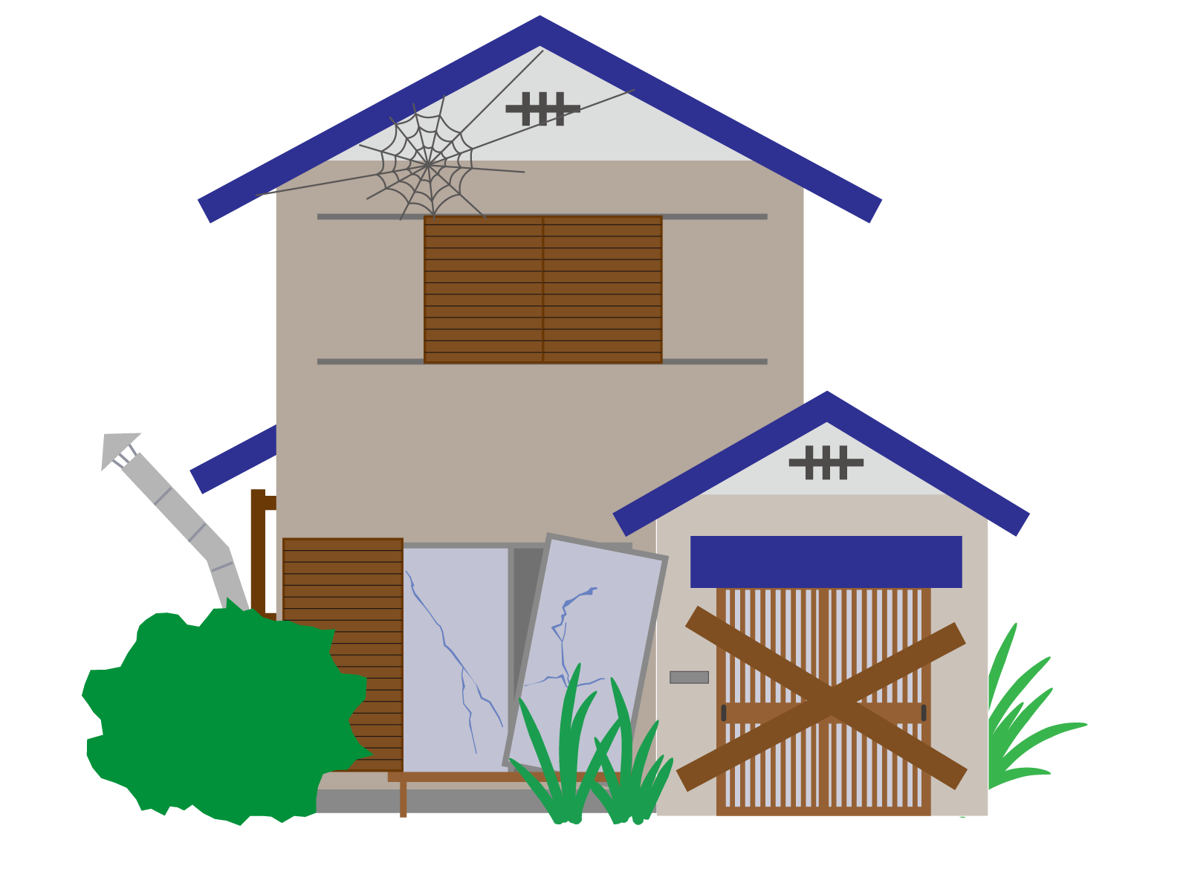
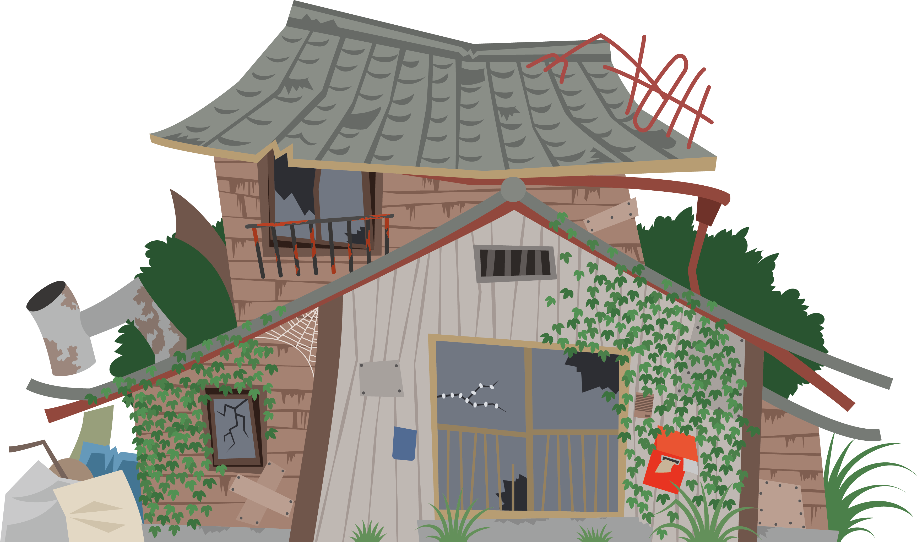
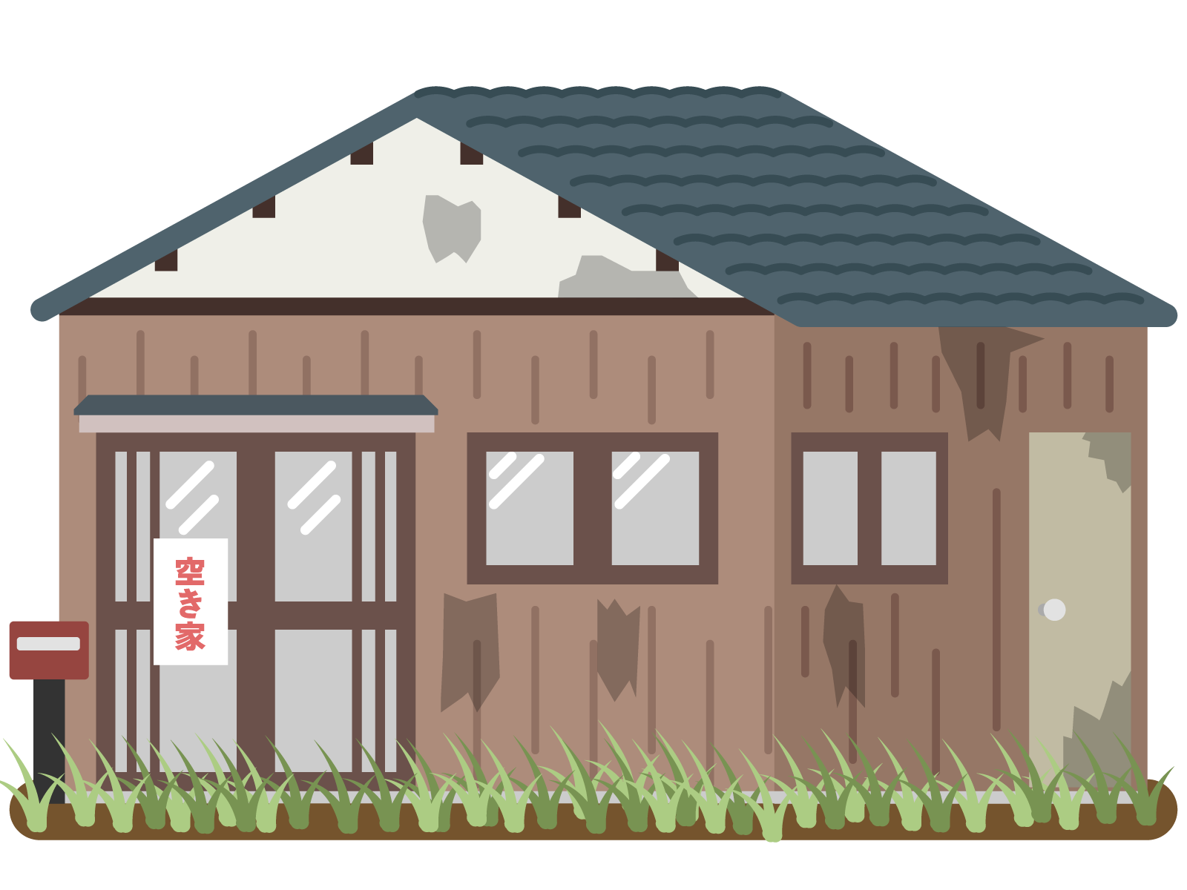
別府市
都市計画課
別府市
空き家LABO
民間事業者
〈市にしかできないこと〉
〈両者の狭間にあること〉
〈民間事業者さんが行っていること〉
不良住宅に該当しないため解体費が高い…でも利活用の方法もわからない…
危険な空き家に対する解体補助金の交付
賃貸・売買に関すること
登記等の手続きに関すること
不良住宅に該当する空き家が対象
どこに何を相談したらいいの？
大半が空き家所有者からの相談によるもの
遠方にいるので管理できない…

Slide 4
別府市
空き家LABO
空き家を磨き、未来の別府のまちを創る
〈両者の狭間にあること〉
新たな可能性
相談対応
不良住宅に該当しないため解体費が高い…でも利活用の方法もわからない…
・利活用して地域の活性化に繋げられないか？
・自身の仕事の顧客にできないか？
・新たな事業として展開できないか？
（マッチング、空き家の定期管理等）
どこに何を相談したらいいの？
遠方にいるので管理できない…
LABOが動くことで好循環が生まれる

Slide 5
〈相談対応フロー図〉
空き家に関する相談
困りごと
～LABO1.0～
受付窓口
（LABO1.0では都市計画課）
対応状況を共有
（窓口・メンバー）
別府市都市計画課
別府市空き家LABO
〈市にしかできないこと〉
〈その他のこと〉
・軽度な苦情対応（草木繁茂）
・利活用の提案、賃貸売買
・解体見積、解体
・相続手続き
・空き家の定期管理（清掃・見回り等）
・マッチング
・補助金
・助言、指導、命令、勧告、代執行
・危険、早急な対応が必要なもの
・所有者特定、連絡
（納税管理者照会・相続人調査）

Slide 6
LABO HOMEとは
LABO拠点
地域コミュニティスペース
＆
空き家相談窓口、相談対応スペース
➡対面で話せる安心感
地域に開かれた集いの場
改修、利活用の実績
➡LABOの宣伝となり、空き家利活用に興味を持つ方が増える
・チャレンジショップ
・コワーキングスペース
・レンタルスペース として活用
➡収入源、にぎわい創出

Slide 7
利活用案を募る
現地調査
設計
LABO HOME
完成
改修
LABO HOME 事業実施内容
空き家を語ろう！参加者によるグループワークとして実施
LABOメンバーに設計を委託（設計士によるプレゼン含む）
LABOメンバーに改修を委託（施工見学会、勉強会）
空き家を語ろう！で設計士、施工者による発表
〇全てのプロセスが空き家相談対応のケーススタディ
〇知識を習得することで、より現実的な利活用の提案が可能となる

Slide 8
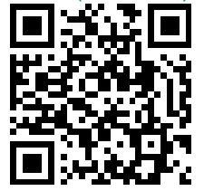
別府市空き家LABO メンバー募集
「空き家を磨き、未来の別府のまちを創る」という組織目標に向かって空き家対策を行うことで、別府をますます魅力的なまちにしていきましょう。皆様のご参加お待ちしております。
※随時募集しています。
※いつでも参加を取りやめることは可能です。
➡こちらのQRコードから登録をお願いいたします。

